Slide 1

广州市增城区 ＿＿ 小学
三年级（ ）班
统编版·语文三年级上册
听听，秋的声音
授课教师：＿＿＿＿
第二单元 · 金秋时节
Notes:
封面：今天学习听听，秋的声音。先别急着读，看一眼课题，带着一个问题进课文——秋的声音从哪里来？

Slide 2

01
课前签到 · 静听秋声
Notes:
第一部分：课前签到 · 静听秋声，先让全班热起来。

Slide 3
上课啦 · 点名签到
听到名字大声答「到」，再说一个描写声音的词语。
答完到黑板上为本组贴一片落叶，四组比一比。
今日小主播：抽 1 人，闭眼听十秒，说说听到了什么。
已到校
今日小主播
请举手
听听，秋的声音
01
第1课时
Notes:
点名签到页：点到名字大声答「到」，再说一个描写声音的词语为本组挣贴一片落叶；再抽一位今日小主播说说听到的秋的声音。

Slide 4
02
自主阅读 · 读通诗歌
Notes:
第一部分：课前签到，先让全班热起来，答到时说一个描写雨的词语，顺便复习词语积累。

Slide 5
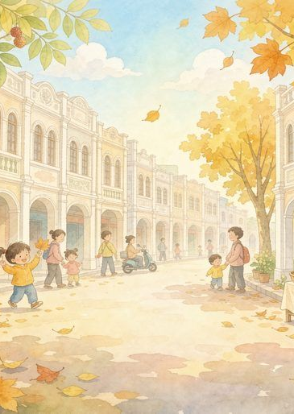
情境导入
秋的声音
说一说
大树抖抖手臂，「刷刷」，是黄叶道别的话音。
蟋蟀振动翅膀，「㘗㘗」，是和阳台告别的歌韵。
增城的秋天，你听到过哪些声音？
用「我听到了＿＿，这是＿＿的声音」说一句话。
听听，秋的声音
02
统编版三上
Notes:
情境导入：让学生闭眼听十秒，唤醒听觉经验，再读诗中的「刷刷」「㘗㘗」。

Slide 6
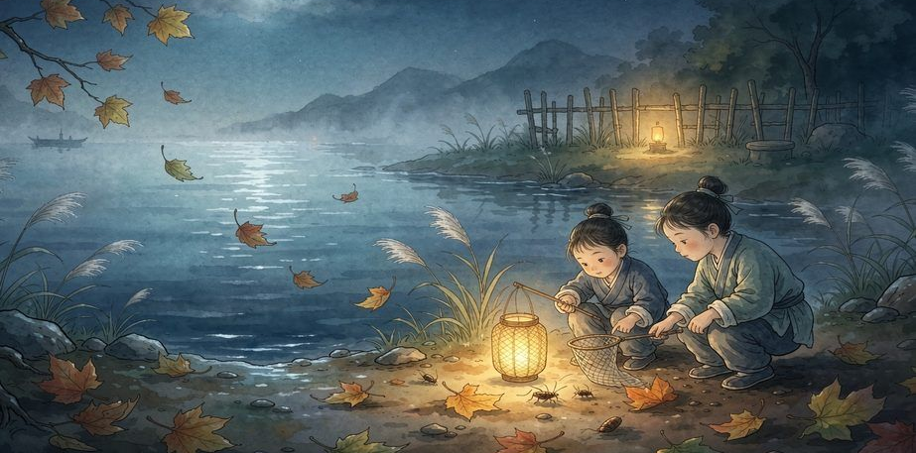
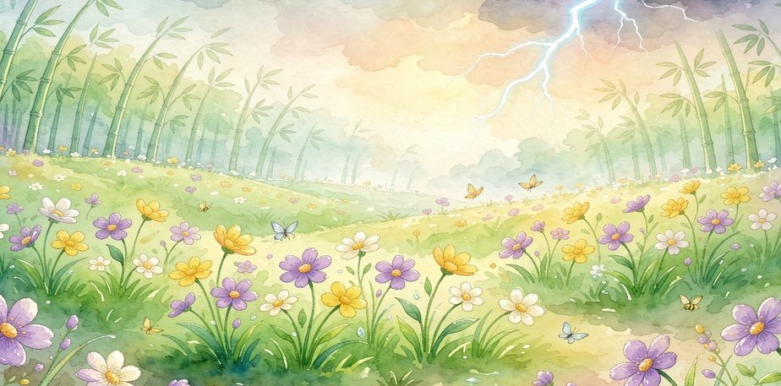
自主阅读
朗读闯关
思考题
自由朗读诗歌，读准字音，读通句子，读出节奏。
想一想：诗中写了哪些声音？它们分别来自谁？
同桌互读，互相纠正一个读错的音。
诗中写到的声音，你听到过吗？
这些声音为什么让诗人觉得秋天是「辽阔的音乐厅」？
听听，秋的声音
02
统编版三上
Notes:
初读任务：读出诗歌的节奏，边读边圈出诗中写了哪些声音。

Slide 7
词句闯关 · 三类提醒
读准音
认清形
理解义
抖 dǒu、蟋 xī、蟀 shuài、振 zhèn、掠 lüè、吟 yín。
「蟋蟀」都是虫字旁，读音要读准。
「割」是利刀旁，与刀有关。
「厅」是厂字头，里面是「丁」。
道别：告别、离别。
歌韵：歌曲的韵味，这里指好听的声音。
辽阔：宽广、空旷。
听听，秋的声音
02
统编版三上
Notes:
词句闯关：抓虫字旁「蟋蟀」，易错字「割、厅」，用动作理解「道别、歌韵」。

Slide 8
03
品读感悟 · 想象仿写
Notes:
第一部分：课前签到，先让全班热起来，答到时说一个描写雨的词语，顺便复习词语积累。

Slide 9
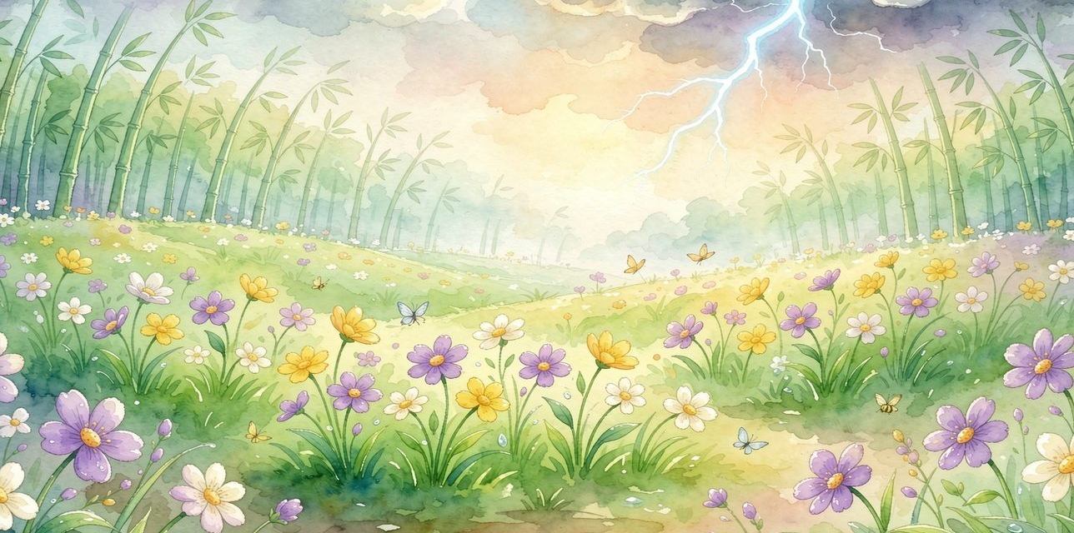
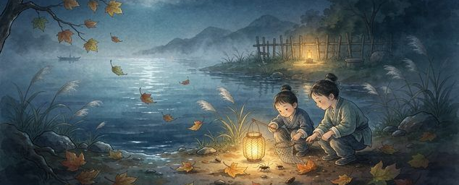
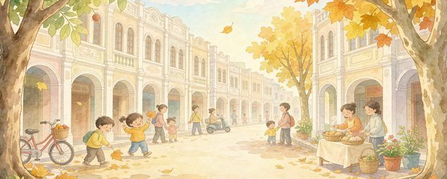
大树抖抖手臂
读一读，想象画面
大树抖抖手臂，「刷刷」，是黄叶道别的话音。
你听到了什么？看到了什么？
一个「抖抖手臂」，大树就成了有感情的人。
听听，秋的声音
03
统编版三上
Notes:
品读「大树抖抖手臂」：读「抖抖手臂」，让学生看见大树像人一样在告别。

Slide 10
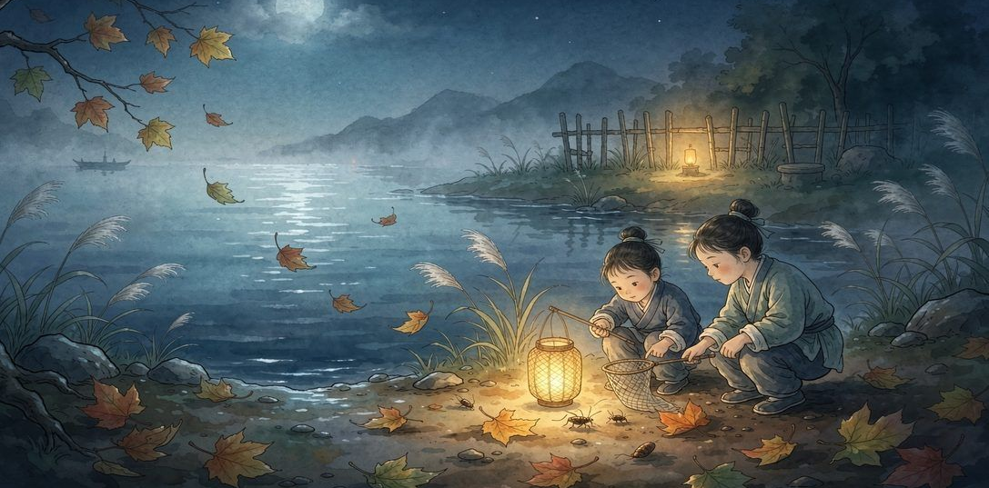
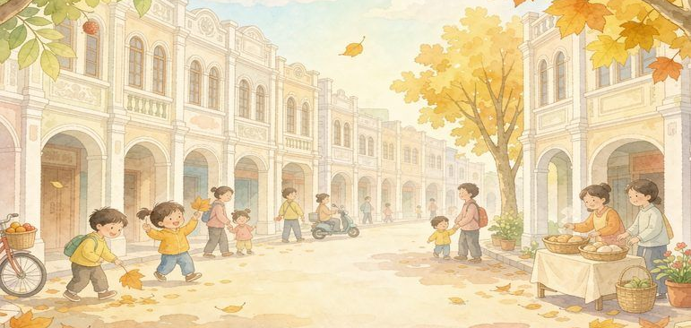
有新鲜感的词句
听听，秋的声音，从远方匆匆地来，向远方匆匆地去。
新鲜在哪：不说「秋天很短」，而说声音「匆匆地来、匆匆地去」，让人心里一紧。
这样一写，惜秋的心情就有了。
品读时刻
听听，秋的声音
03
统编版三上
Notes:
最关键的一页：聚焦「匆匆地来、匆匆地去」，点明用声音写惜秋之情的妙处。

Slide 11

幸运大转盘
第 组
第 组
朗读第 1、2 节
朗读第 5 节
第 组
第 组
朗读第 3、4 节
说说听到了哪些声音
听听，秋的声音
03
转到谁，谁朗读
Notes:
幸运大转盘：转到哪一组，哪一组谁，谁朗读，完成得好得两颗星。

Slide 12

今日星光小组
5★
小组星光积分榜
答到 +1★｜朗读正确有节奏 +2★。
找到新鲜感词句并说清理由 +3★。
仿写一小节 +2★｜书写姿势端正 +1★。
听听，秋的声音
03
统编版三上
Notes:
积分榜：按本页五项标准给星，下课前评出今日星光小组。

Slide 13
作业与延伸
基础作业
挑战作业
抄写本课生字，每字 2 遍；背诵喜欢的小节。
仿写一节：听听，秋的声音，＿＿＿＿，是＿＿＿＿。
听听，秋的声音
03
统编版三上
Notes:
作业：基础作业抄写与背诵（或写话）；挑战作业给出句式支架，写得好的明天当范文读。

Slide 14

听听，秋的声音
下课啦
第二单元 · 第7课
记得把今天找到的「新鲜感词句」抄进积累本。
下课前，用一句话说说你听到的秋天。
Notes:
收束：让学生用一句话说说自己听到的秋天，提醒摘抄积累。

